Slide 1
Motion-Appearance Co-Memory Networks for Video Question Answering
CVPR 2018
Jiyang Gao, Waymo

Slide 2
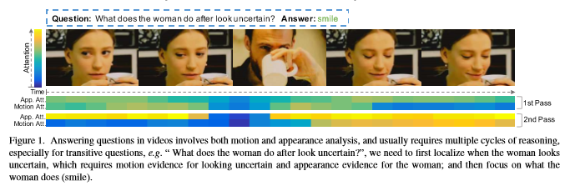
Background
Video QA not Visual QA
      Long Sequence, more information
      Motion and appearance correlated with each other
      Different question different number of frames

Slide 3
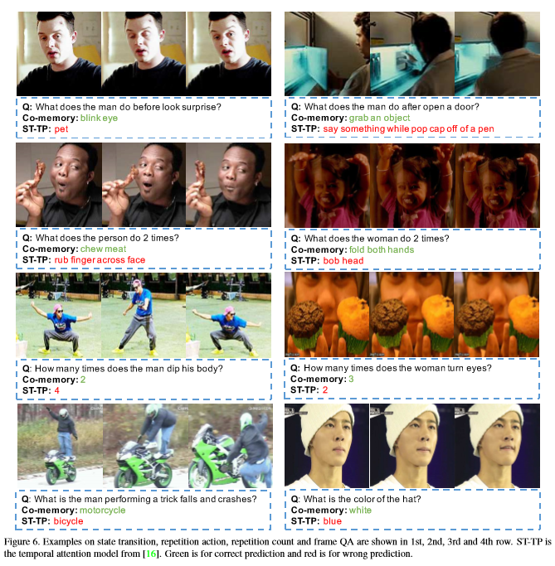
More examples

Slide 4
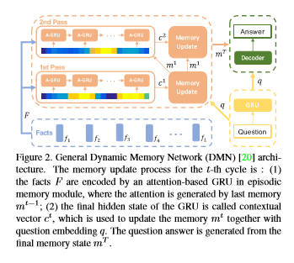
Dynamic Memory Network
Module
Fact Module: embedding vector for videos
Question module
Memory module: Attention-GRU
Answer module
SOTA
Notes:
这就是这个测评提供的数据
可以看到包括众多的数据维度，包括：….
需要做的就是对每个单词进行预测，是否答对，也就是最后一栏的0和1，本质就是一个分类问题
最后需要注意的是，这个数据集只提供了正确答案而没有提供用户原始回答，可能因为隐私的原因…

Slide 5
What has author improved?
Multi-level Contextual facts
  Tradition DMN easy fact embedding
  But in Video QA, temporal is important
Motion-appearance Co-Memory Module
  Motion and appearance correlate with each other
  And cues to each other
Dynamic fact ensemble
Different question need different level fact representation
Notes:
这个测评的数据集包括了6k+的学生，超过2百万的单词的作答记录
整个测评分成了三个的子测评，分别是母语是西班牙语的学生学习英语的情况，母语是英语的学生学习西班牙语和法语的情况

Slide 6
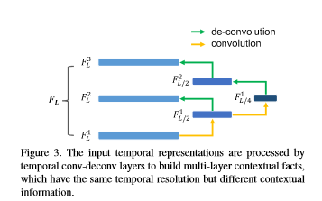
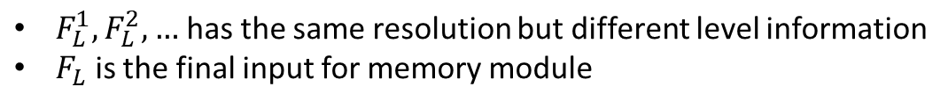
Multi-level Contextual facts
Notes:
这个测评有一些有意思的地方
第一，它提供了3个子测评，横跨英语，西班牙语和法语。所以我们能够尝试去发现语言学习中间的一些共性
第二，我们提供了用户的ID和时间数据。所以我们能够探索自适应学习的方法
第三，根据序列数据，我们可以对学生对知识的学习和遗忘进行建模
我们希望这个测评能够在下面两个方面有所探索：
第一 第二语言学习的本质是什么
第二 尝试建立个性化自适应学习系统

Slide 7
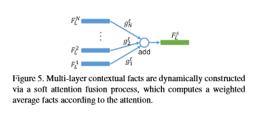
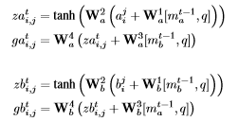
Dynamic fact ensemble
Convert multi-level information of facts into memory module input
Soft attention is used
Just the same as the context vector in Seq2Seq
Attention weight need motion memory and appearance memory
Notes:
这次测评一共提交了15个团队，排序如下。
可以看到目前最高的AUC是0.86，而baseline，是一个最基础的logistics regression 是0.774，提升了10%
下面有三种标记，标记了方块的团队表明采用了RNN，标记了梅花的团队用了决策树的算法，最后一个标记，表明只训练了一个模型，应用到3个任务中

Slide 8
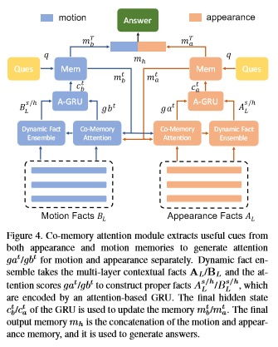
Motion-Appearance co-memory attention
Notes:
需要提交的结果是，每个单词，答对的概率。
然后通过AUC（ROC曲线的面积）和F1这两个值来评价你模型的效果

Slide 9
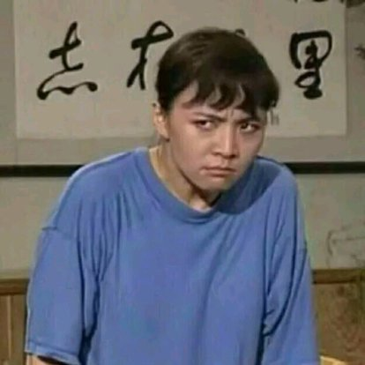
Q & A
Notes:
这个是生僻词，这个仅占据4%的数据量，但是10%的错误都是因为这个
可以看到如果考虑了生僻词，就能迅速降低loss

